Slide 1
Notes:
Esta plantilla se debe usar como archivo de inicio para presentaciones externas de la Contaduría General de la nación.
Nota
Use la sección Notas para las notas de entrega o para proporcionar detalles adicionales al público. Vea las notas en la vista Presentación durante la presentación.
Tenga en cuenta el tamaño de la fuente (es importante para la accesibilidad, visibilidad, grabación en vídeo y producción en línea)
Colores coordinados
Preste especial atención a los gráficos, diagramas y cuadros de texto.
Tenga en cuenta que los asistentes imprimirán en blanco y negro o escala de grises. Ejecute una prueba de impresión para asegurarse de que los colores son los correctos cuando se imprime en blanco y negro puros y escala de grises.
Gráficos y tablas
En breve: si es posible, use colores y estilos uniformes y que no distraigan.
Etiquete todos los gráficos y tablas y no olvide colocar la fuente de donde se toman las imágenes o los gráficos (Derechos de autor)

Slide 2




Estrategia de Convergencia de la Regulación Contable Pública hacia NIIF y NICSP
NICSP
Notes:
Este slide se debe usar para imágen y texto
Secciones
Para agregar secciones, haga clic con el botón secundario del mouse en una diapositiva. Las secciones le pueden ayudar a organizar las diapositivas o a facilitar la colaboración entre varios conferencistas o temas.
Notas
Use la sección Notas para las notas de entrega o para proporcionar detalles adicionales al público. Vea las notas en la vista Presentación durante la presentación.
Tenga en cuenta el tamaño de la fuente (es importante para la accesibilidad, visibilidad, grabación en vídeo y producción en línea)
Colores coordinados
Preste especial atención a los gráficos, diagramas y cuadros de texto.
Tenga en cuenta que los asistentes imprimirán en blanco y negro o escala de grises. Ejecute una prueba de impresión para asegurarse de que los colores son los correctos cuando se imprime en blanco y negro puros y escala de grises.
Gráficos y tablas
En breve: si es posible, use colores y estilos uniformes y que no distraigan.
Etiquete todos los gráficos y tablas y no olvide colocar la fuente de donde se toman las imágenes o los gráficos (Derechos de autor)
Derechos de autor
Digite la fuente de donde toma la imagen

Slide 3
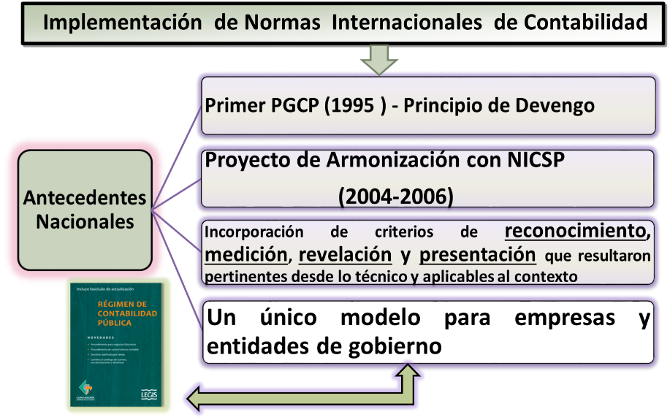

Slide 4
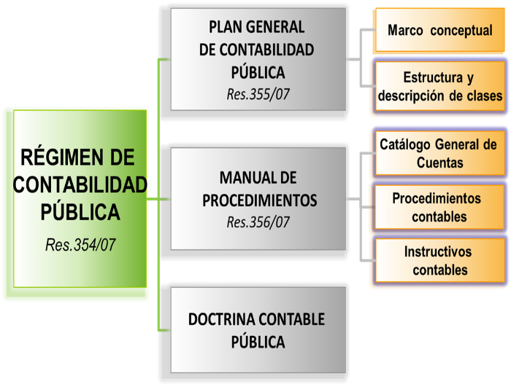

Notes:
Este slide se debe usar para imágenes
Secciones
Para agregar secciones, haga clic con el botón secundario del mouse en una diapositiva. Las secciones le pueden ayudar a organizar las diapositivas o a facilitar la colaboración entre varios conferencistas o temas.
Notas
Use la sección Notas para las notas de entrega o para proporcionar detalles adicionales al público. Vea las notas en la vista Presentación durante la presentación.
Tenga en cuenta el tamaño de la fuente (es importante para la accesibilidad, visibilidad, grabación en vídeo y producción en línea)
Colores coordinados
Preste especial atención a los gráficos, diagramas y cuadros de texto.
Tenga en cuenta que los asistentes imprimirán en blanco y negro o escala de grises. Ejecute una prueba de impresión para asegurarse de que los colores son los correctos cuando se imprime en blanco y negro puros y escala de grises.
Derechos de autor
Digite la fuente de donde toma la imagen

Slide 5
Referentes para la Convergencia NIIF/NIC y NICSP
NACIONALES
INTERNACIONALES
CGN
Gobierno
IFAC
NICSP
RCP
Empresas estatales
MHCP
M.Cio
CTCP
Sector privado
-Empresas-
IASB
NIC /
NIIF

Slide 6
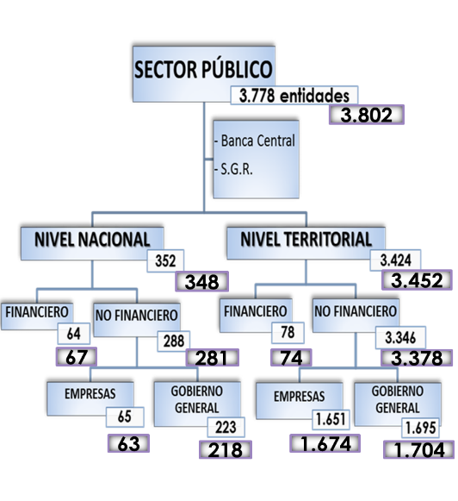
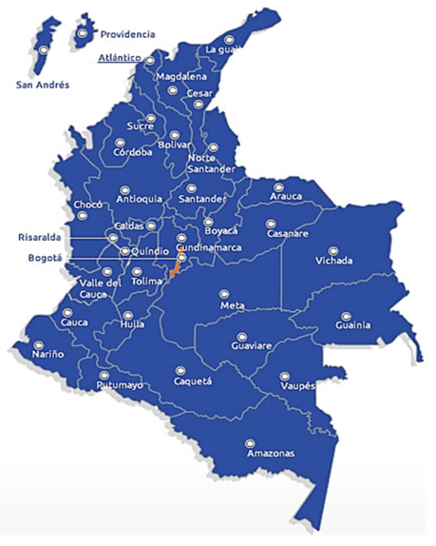

Slide 7
MODELOS DE CONTABILIDAD
- CONVERGENCIA -
1. Empresas que cotizan en el mercado de valores, o que captan o administran ahorro del público
2. Empresas que no cotizan en el mercado de valores, y que no captan ni administran ahorro del público
3. Entidades de gobierno
NIIF
Resoluciones
743 / 13
598 / 14
MODELOS
DE
CONTABILIDAD
NIIF
Resolución
414 / 14
NICSP

Slide 8
NUEVA ESTRUCTURA DEL RÉGIMEN DE CONTABILIDAD PÚBLICA
CONTEXTO DEL SECTOR PÚBLICO COLOMBIANO Y
SISTEMA NACIONAL DE CONTABILIDAD PÚBLICA
MODELOS DE CONTABILIDAD
Entidades de gobierno
Empresas que no cotizan en el mercado de valores y que no captan ni administran Ahorro del Público
Empresas que cotizan en
el mercado de valores
Marco Conceptual
Marco Conceptual
Marco Conceptual
Res. 414 Sep 2014.
Carta Circular 03 e Instruc. 02 / 2014
Res 743/13
Res. 598/14
(Anexo D.N 2784/12 y normas que lo modifiquen)
Normas
Normas
Normas
Guías de aplicación
Guías de aplicación
Guías de aplicación
Interpretaciones
Doctrina Contable
Doctrina Contable
Catálogo de Cuentas
Catálogo de Cuentas
Doctrina Contable
Catálogo de Cuentas
PROCESO CONTABLE Y SISTEMA DOCUMENTAL CONTABLE

Slide 9

R E F L E X I Ó N
“EN EL DÉBITO Y EL CRÉDITO, SALDAMOS LA CUENTA PARA MIRAR CUANTO NOS HA DEJADO, DE IGUAL FORMA, DEBEMOS SIEMPRE SALDAR NUESTRA VIDA PARA SACAR PERMANENTES BALANCES”
¡ FELIZ DÍA !
CONTADOR PÚBLICO

Slide 10


del
1 de marzo
1 de marzo
CONTADOR

Slide 11
pbohorquez@contaduria.gov.co

